Slide 1

Pemprograman Web Lanjut Penggunaan function dan permainan routing file di Codeigniter

Slide 2
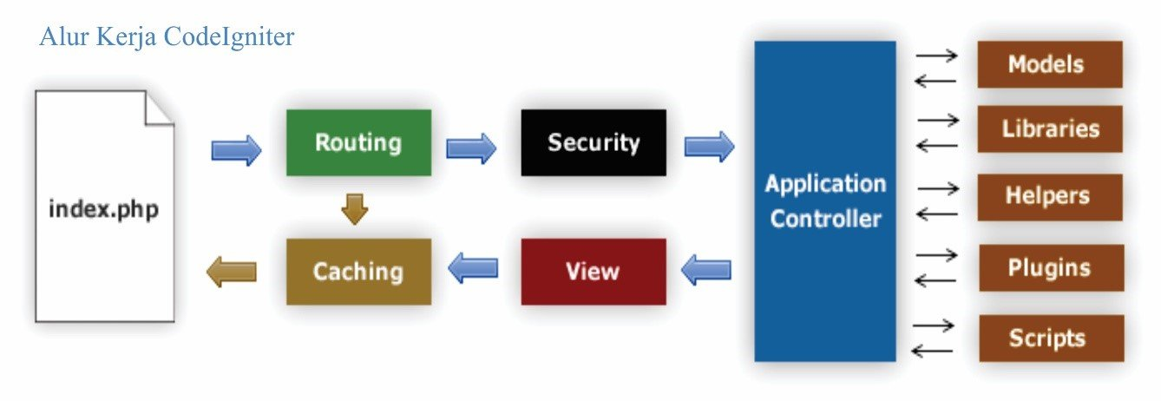
Konsep Dasar MVC dalam Codeigniter 3

Slide 4
Pada pertemuan ini materi fokus kepada 3 poin yang dilingkari pada slide sebelumnya. Yaitu ;
Membuat controller baru
Mengarahkan controller baru sebagai controller utama
Konsep dasar penggunaan function pada MVC Codeigniter

Slide 5
1. Menambah Controller baru
Lokasi folder :
{directory_CI}/application/controllers
Index.php
Welcome.php
<file baru kamu!>.php
Link controller baru : https://github.com/bijancot/materikuliah/tree/master/Semester%205/WebLanjut/ci/application/controllers

Slide 6
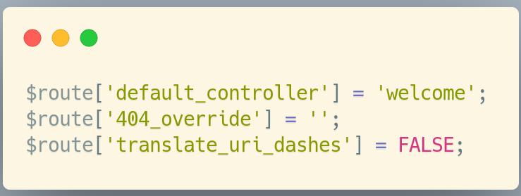
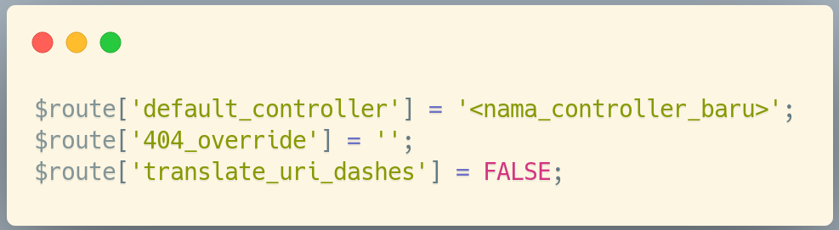
2. Edit Routes.php
Directory : {ci_folder}/application/config/routes.php
Default
Custom

Slide 7
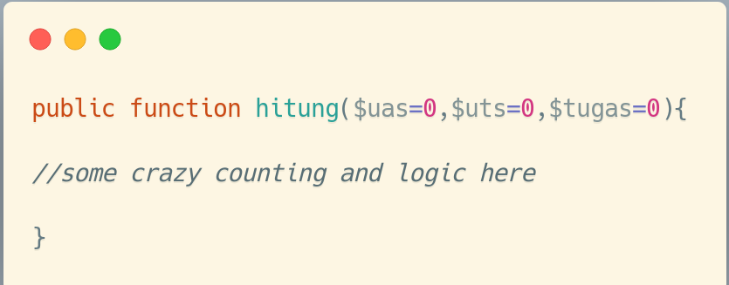
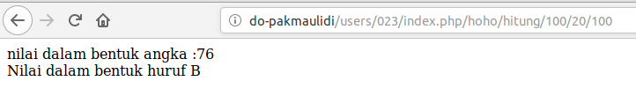
3. Function pada Codeigniter
Directory : {ci_folder}/application/controller/hoho.php

Slide 8
Ok, Thx, bye
Dibuat Oleh Panji Iman Baskoro dengan terburu-buru H-3(jam)
Link github coding : https://github.com/bijancot/materikuliah/tree/master/Semester%205/WebLanjut
Beberapa link yang mungkin berguna :
http://bit.ly/HohoWhi
https://panjibaskoro.web.id

